Slide 1
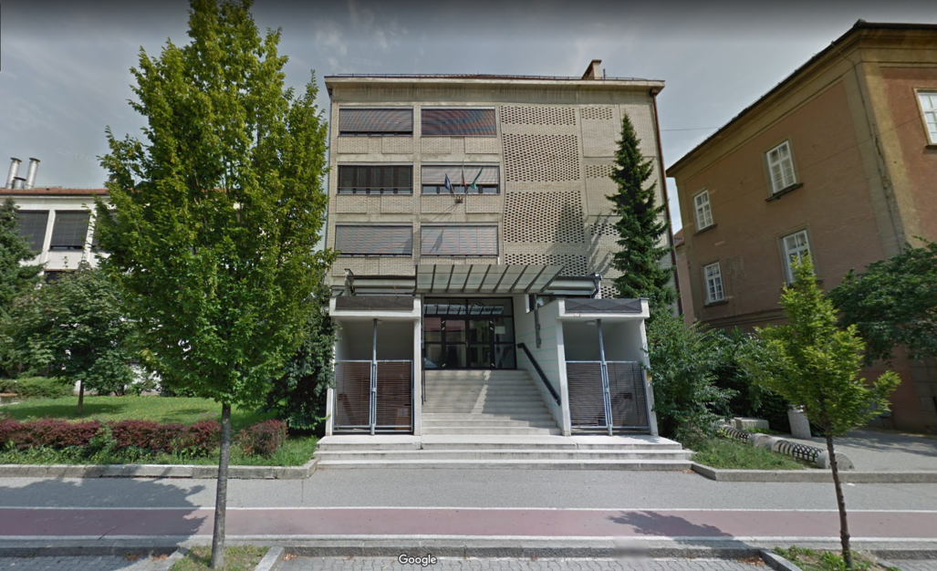
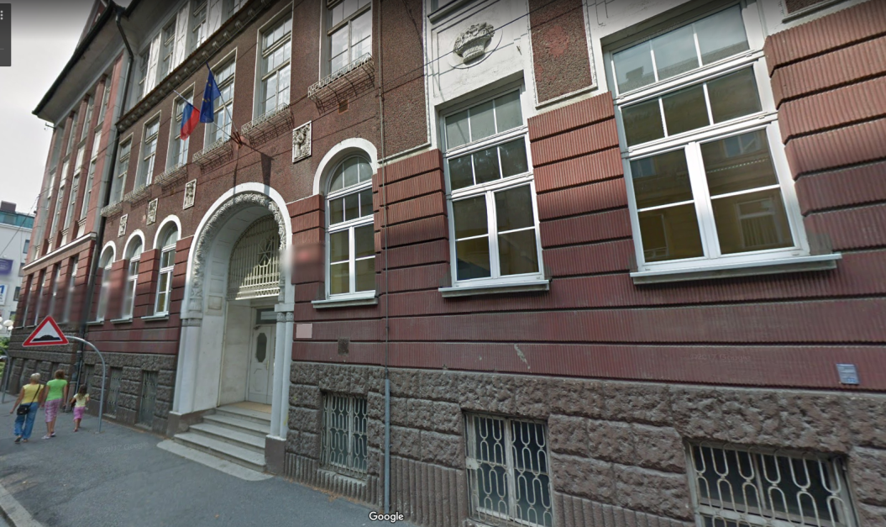
DOBRODOŠLI PRI NAS!

Slide 2
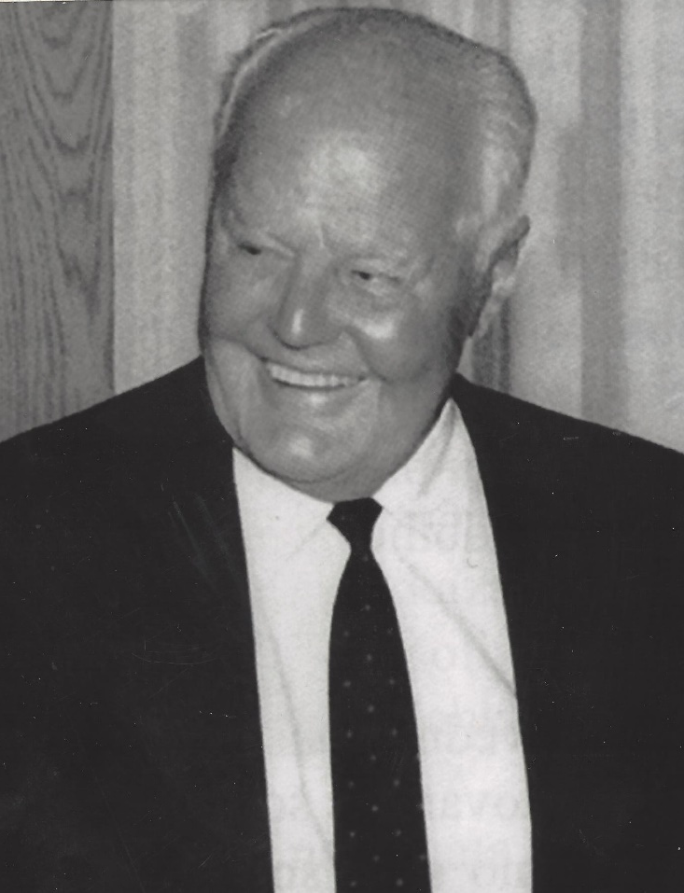
1958-1967
Začetki:
17. 7. 1958 - ustanovljena Gostinska šola Maribor.
Prostori v restavraciji Branik v Ljudskem vrtu, Mladinska ulica.
Težave s prostori (ena učilnica), pomanjkanje kadrov za poučevanje.
1959 - odprt oddelek za odrasle – dvoletno šolanje.
23. 4. 1960 - otvoritev šolske delavnice.
Šolanje: šolski in vajeniški sistem.
gle
Bruno Gerdovič
1958 −1967

Slide 3
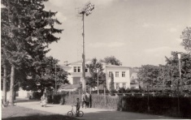
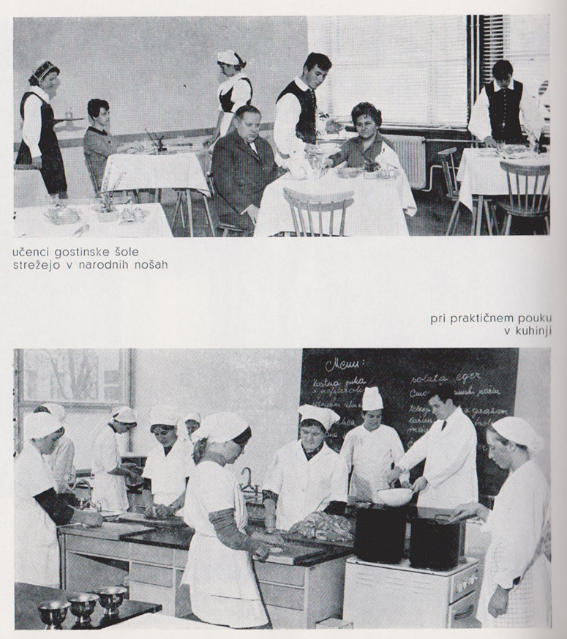
Praktični pouk kuharstva in strežbe v 60. letih
Prvi prostori šole v restavraciji Ljudski vrt
Učenci strežejo v narodnih nošah
Pri pouku v kuhinji

Slide 4
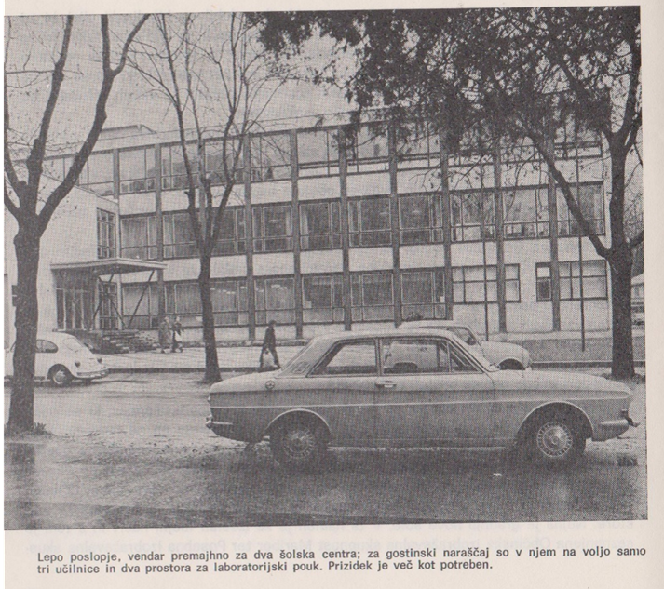
70. leta
1960 – pričetek gradnje nove stavbe v Mladinski ulici 14 (današnja STŠ).
12. 9. 1962 - šola se preimenuje v Gostinski šolski center.
24. 11. 1962 – otvoritev nove lokacije na na Mladinski 14
(zdajšnja Srednja trgovska šola )

Slide 5
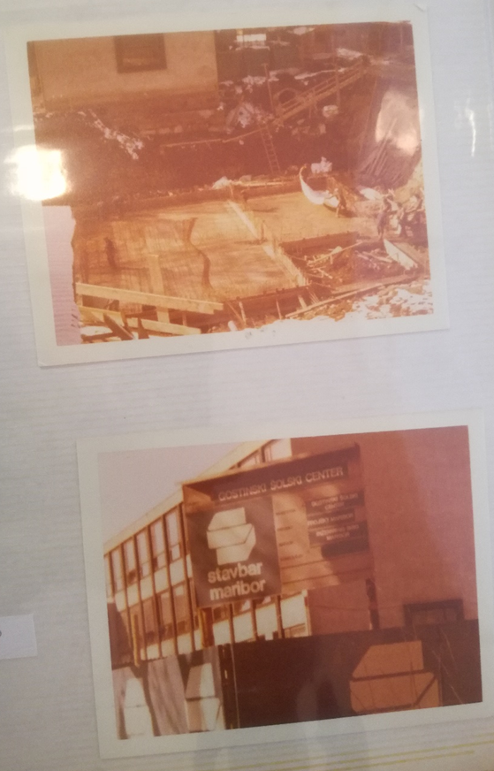
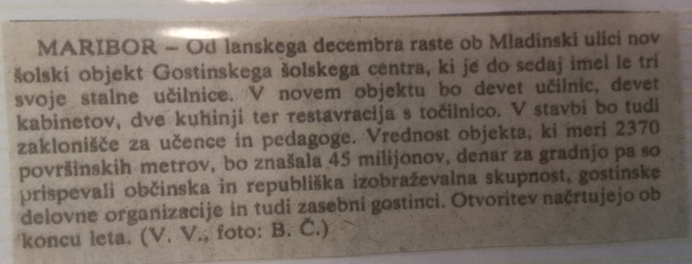
Gradnja novih prostorov na Mladinski ulici 14

Slide 6
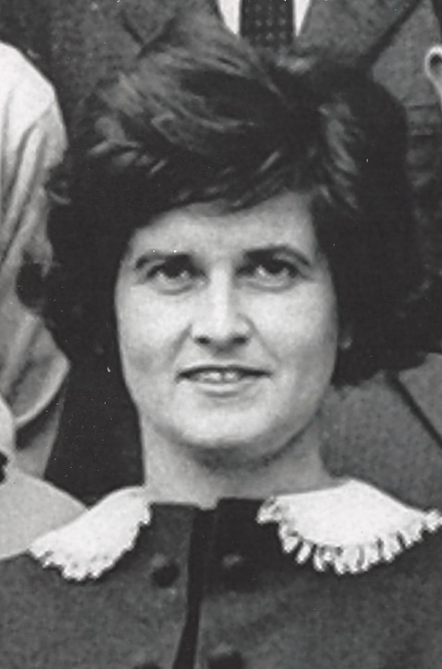
70. leta
Poklicno izobraževanje: 3-letni programi kuharstva, strežbe
Strokovna nadgradnja: 2-letna hotelska šola za odrasle − gostinski tehnik
Strokovna nadgradnja: 2-letna poslovodska gostinska šola− gostinski poslovodja
Ravnateljica
Andreja Tvrtkovič Požar (1967−1972)

Slide 7
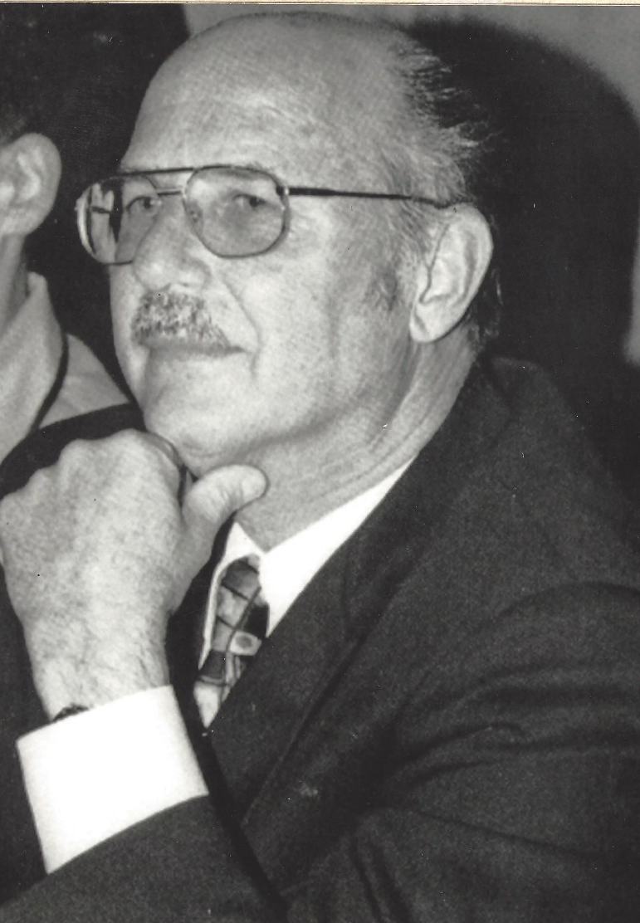
25 let ravnatelj − Marijan Velnar
Ravnatelj
Marijan Velnar
1972−1997
Razcvet šole
Sreča je v drobnih stvareh!

Slide 8
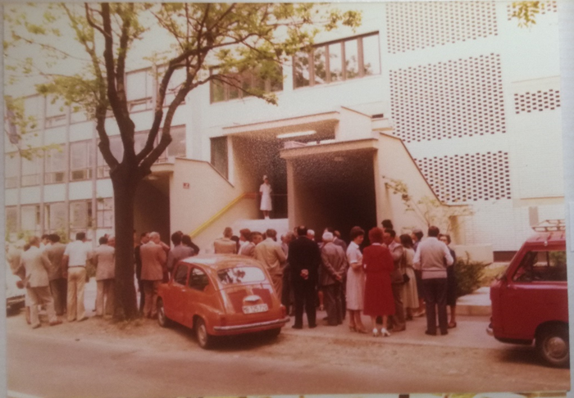
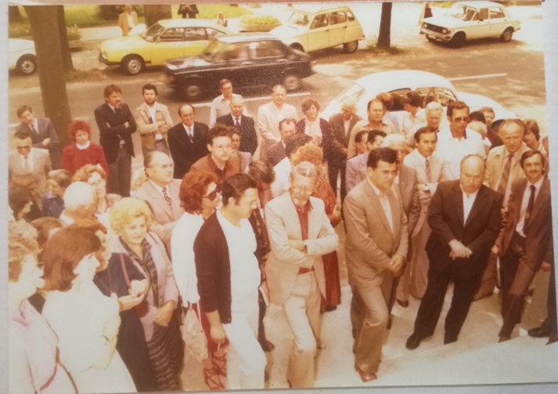
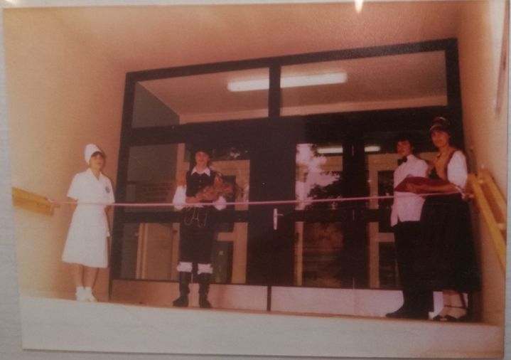
Novo ime in pridobitve
Leta 1981: Srednja šola za gostinstvo in turizem Maribor
Uvedba 4-letnega strokovnega programa v redno izobraževanje − tehnik kuharstva/tehnik strežbe
Preselitev v stavbo na Mladinski ulici 14 a (otvoritev 18. 6. 1982)
−
18. 6. 1982
Častni gostje
Otvoritev z rdečim trakom

Slide 9
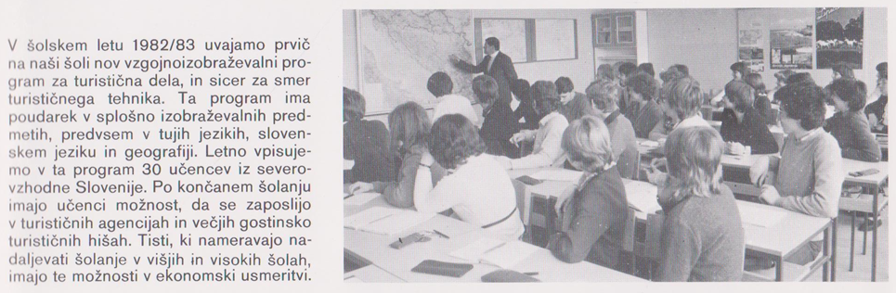
1982 − program Turistična dela
1982/1983 uvedba programa turistična dela, smer turistični tehnik
(4-letni program)
1990 uvedba zaključnega izpita , splošne mature
Izvajanje splošne mature med leti 1994−2001
Izvajanje dualnega sistema izobraževanja

Slide 10
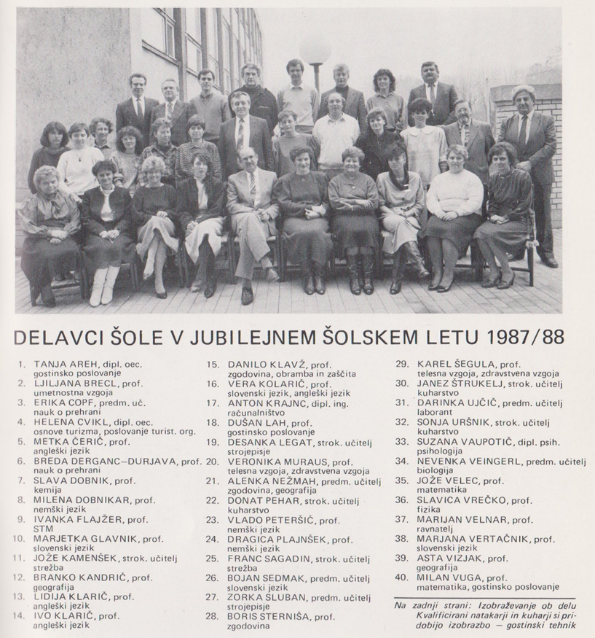
Učiteljski zbor 1987
Učiteljski zbor 1987 šteje 40 članov

Slide 11
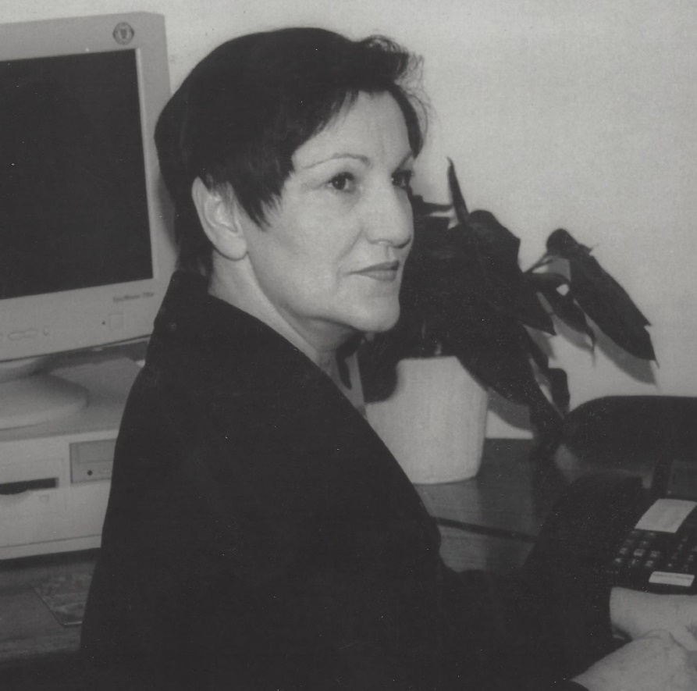
Ravnateljica Slavica Dobnik
V šolskem letu 1999/2000 so na SŠGT Maribor
izvajali naslednje programe:
  Srednje poklicno izobraževanje: kuhar, natakar
  – dualni sistem;
  Srednje poklicno izobraževanje: kuhar, natakar
  – 3-letna šola;
  Srednje strokovno izobraževanje: gostinski tehnik,
  turistični tehnik – 4-letna šola;
  Srednje poklicno izobraževanje za odrasle:
  kuhar in natakar
1998−2012

Slide 12
2001 PTI in poklicna matura
2001/2002 je bil uveden program PTI – srednje poklicno-tehniško izobraževanje (nadaljevalni 2-letni program za tiste, ki so končali poklicno izobraževanje) Ta program zadosti zahtevam EU po prenovi programov )
V šolskem letu 2001/2002 je bila prvič izvedena poklicna matura za srednje strokovne programe (SSI).
Leta 2007 je prišlo do prenove programov, ki so v veljavi še sedaj (moduli, poudarek na uporabnosti stroke, obvezne in prostoizbirne dejavnosti).

Slide 13
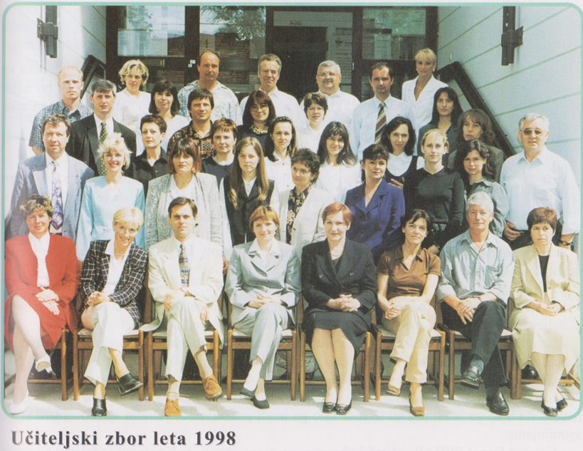
Učiteljski zbor 1998
Učiteljski zbor 1998 šteje preko 60 članov.

Slide 14
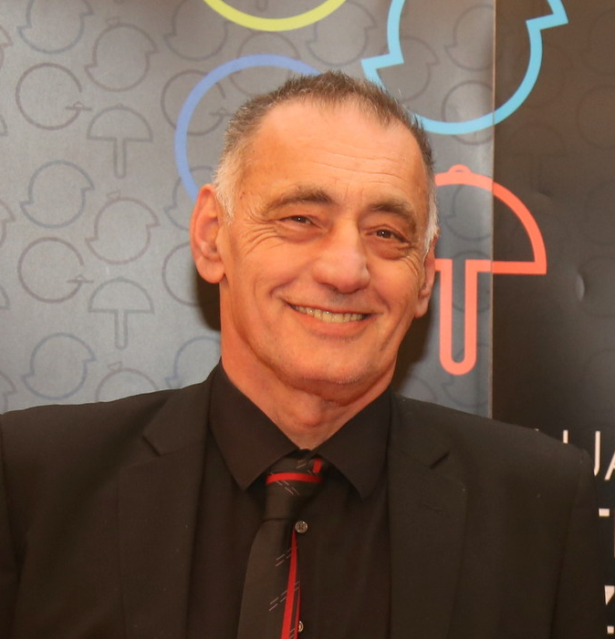
SŠGT MB danes, ravnatelj Dušan Erjavec

Slide 15

Programi danes
Srednje strokovno izobraževanje (SSI), program Gastronomija in turizem; poklic: gastronomsko-turistični tehnik
Srednje poklicno izobraževanje (SPI), program Gastronomske in hotelske storitve; poklic: gastronom hotelir
Poklicno tehniško izobraževanje (PTI), program Gastronomija; poklic: gastronomski tehnik
ŠO - Izobraževanje odraslih (SSI, PTI, SPI)

Slide 16





Vključenost v mreže šol in projekte

Slide 17
Dve lokaciji
Dve lokaciji:
Mladinska ulica 14 a,
Cankarjeva ulica 5

Slide 18
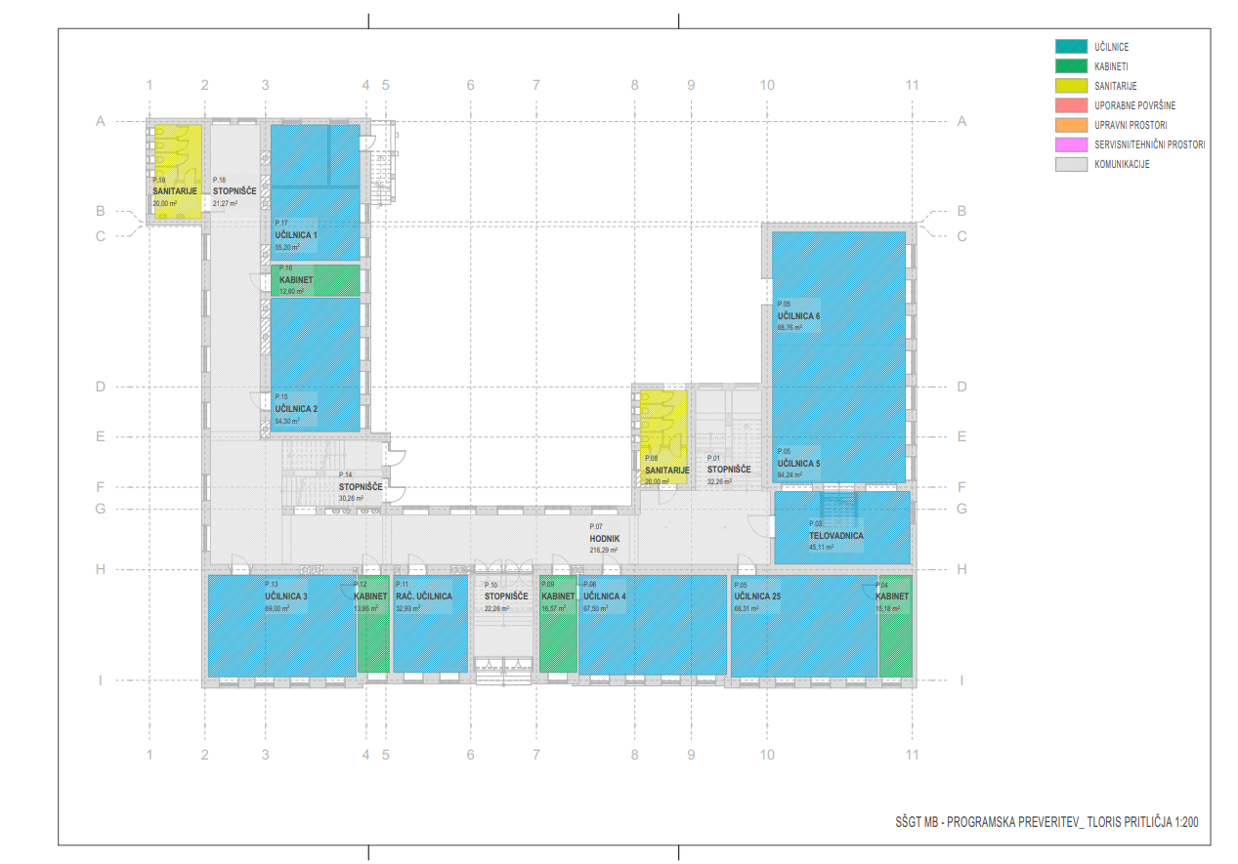
Načrti za prihodnost
Rekonstrukcija objekta na Cankarjevi ulici 5, Maribor

Slide 19
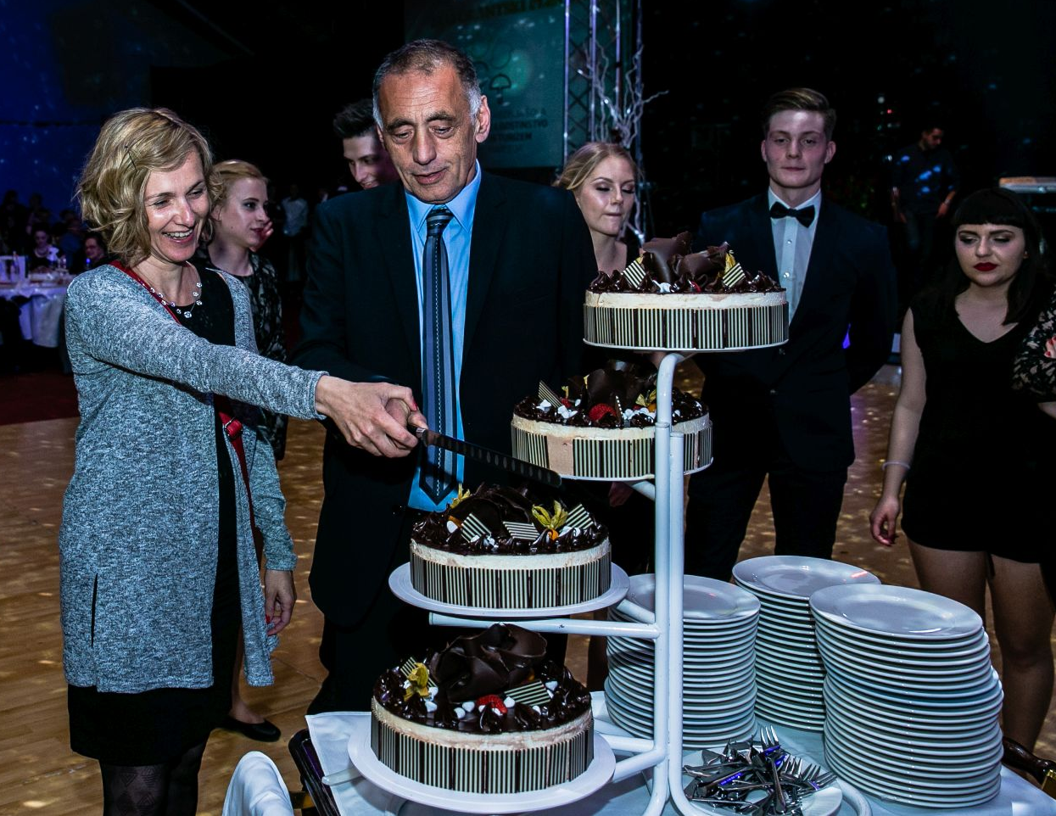
1958−2018,
šola z bogato preteklostjo in svetlo prihodnostjo

